Slide 1
前回の振り返り

Slide 2
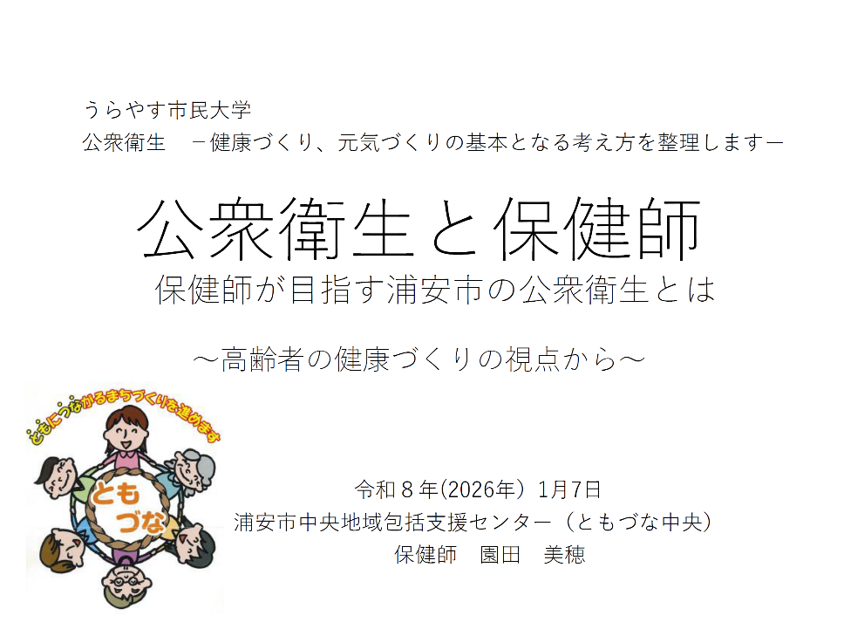

Slide 3
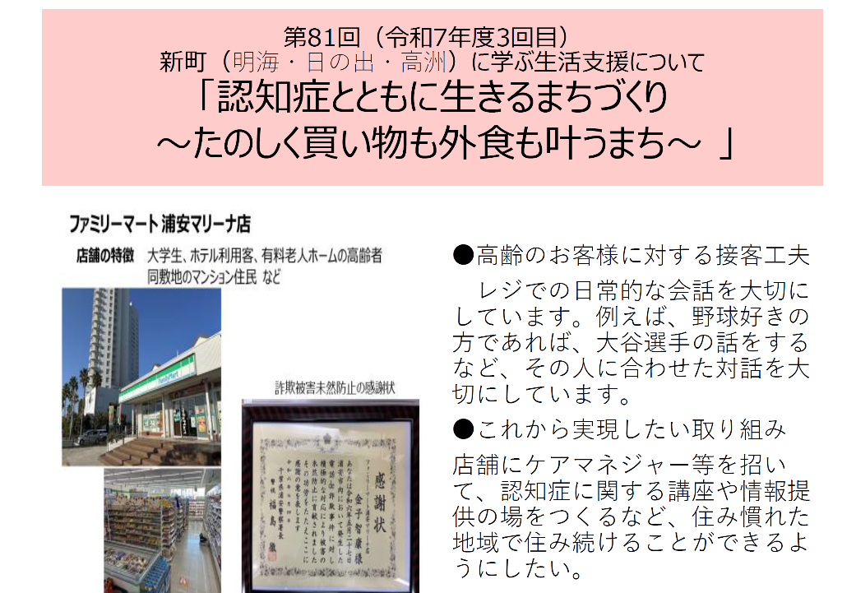

Slide 4
公衆衛生
～健康づくり、元気づくりから地域づくりの基本となる考え方を整理します～
⑧
公衆衛生対策の基本となる考え方①
ハイリスクアプローチとポピュレーションアプローチ
ヘルスプロモーション推進センター
（オフィスいわむろ）
岩室紳也

Slide 5
一人ひとりが健康に関して気になっているテーマの共有
「絶対ならない」から「虜になった」公衆衛生の魅力とは
感染症対策① 免疫力
感染症対策② 消毒・加熱・殺菌
感染症対策③ 感染経路
そもそも「健康」とは？
保健師が目指す浦安の地域づくりとは
公衆衛生対策の基本となる考え方①
公衆衛生対策の基本となる考え方②
市民による、市民のための公衆衛生とは

Slide 6
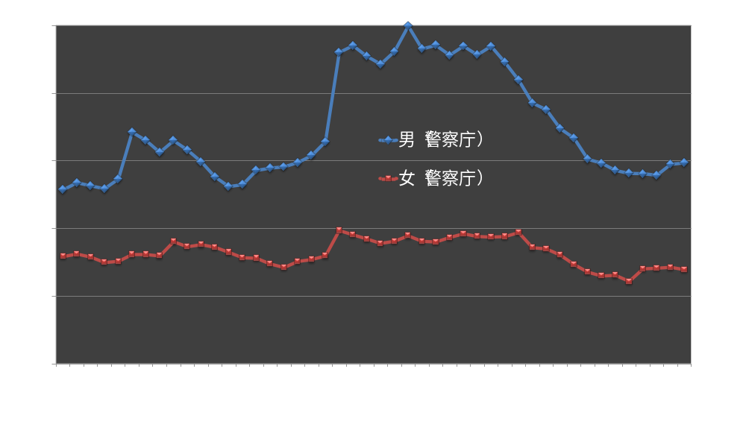
自殺者数の推移
男と女のどちらが自殺が多いと思いますか？
https://www.npa.go.jp/publications/statistics/safetylife/jisatsu.html

Slide 7
「男」対策が急務？

Slide 8
そもそも「雄（オス）」とは？
群れない習性
欲望（性欲・顕示欲・独占欲、等々）の塊（かたまり）
「プライド」の生き物
関係性に学べない、一人で犯罪
名刺と役割がないと人前に出られず
人に言われても変われず、おだてられないといじける

Slide 9
そもそも「雌（メ ス）」とは？
群れる習性
欲望（食欲・愛情欲・物欲、等々）がオスと異なる
「プライド」より「本能」と「あきらめ」の生き物
周りに合わせ、関係性に学び、癒される
日常の中に幸せと役割を見つけ
「まあいいか」と現実を受け入れ続ける

Slide 10
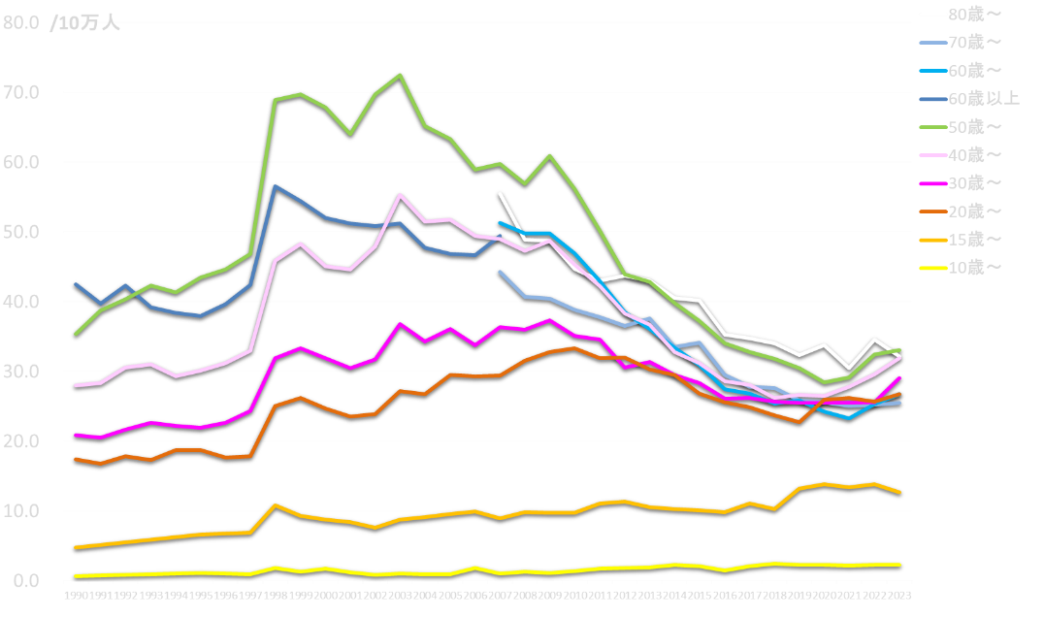
年齢階級別自殺率の推移（男性）
注）2006年までは「60歳以上」だが、自殺統計原票改正以降は「60～69歳」「70～79歳」「80歳以上」に細分化された。
https://www.mhlw.go.jp/toukei/youran/indexyk_1_2.html
https://www.mhlw.go.jp/toukei/list/81-1a.html

Slide 11
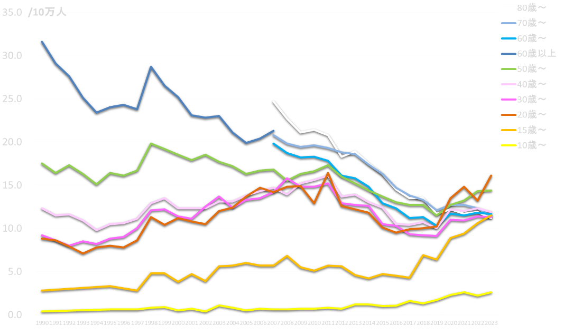
年齢階級別自殺率の推移（女性）
1
注）2006年までは「60歳以上」だが、自殺統計原票改正以降は「60～69歳」「70～79歳」「80歳以上」に細分化された。
https://www.mhlw.go.jp/toukei/youran/indexyk_1_2.html
https://www.mhlw.go.jp/toukei/list/81-1a.html

Slide 12
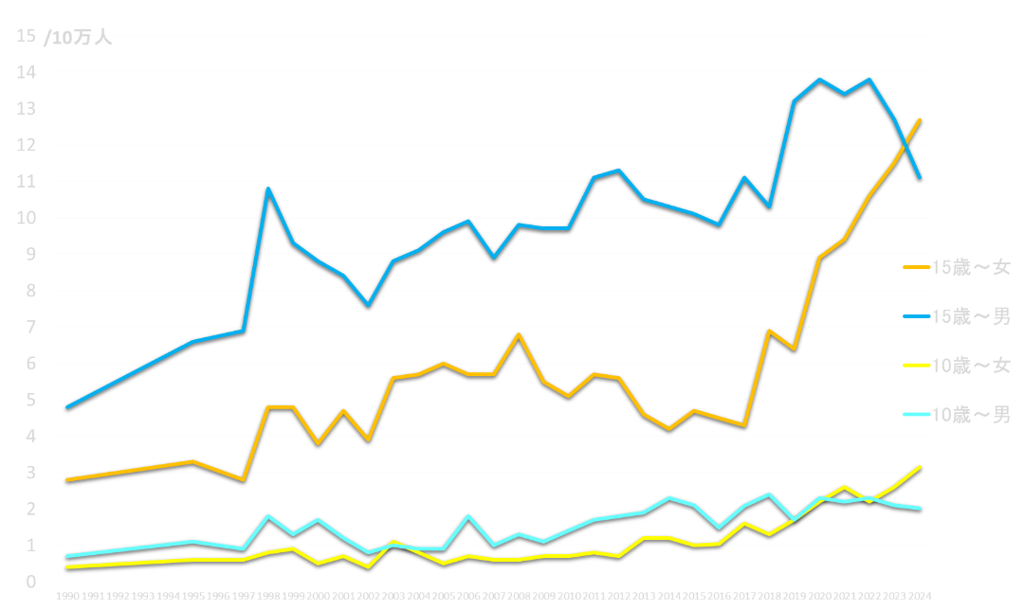
１０代男女別自殺率の推移
1
https://www.mhlw.go.jp/toukei/youran/indexyk_1_2.html
https://www.mhlw.go.jp/toukei/list/81-1a.html

Slide 13
早期発見、早期治療
だけで成功した
健康づくりはない

Slide 14
日本人の課題解決・教育至上主義的発想
自殺
犯罪
違法薬物
SOS出し方教育
非行防止教育
ダメ絶対教育
性のトラブル
病気
殺人
性教育
健康教育
命の教育

Slide 15
そのために、まずは課題の原因追求をします
解決したい課題
自殺
課題の原因
？
？
？
？

Slide 16

https://lifelink.or.jp/report/report2013

Slide 17
自殺で亡くなった523人の、その一人ひとりの
亡くなるまでの軌跡を辿ると、そこには共通の
「自殺の危機経路」が浮かび上がってきた。
職場環境
の変化
事業不振
家族と
の死別
DV
保証人
問題
犯罪被害
被虐待
仕事の
悩み
職場の
人間関係
過労
いじめ
失恋
DV
性暴力
負債
その他
身体疾患
進路に
関する
悩み
失業
育児の
悩み
高校中退
ｱﾙｺｰﾙ
問題
ひきこもり
不明
生活苦
非正規
雇用
うつ病
精神疾患
家族間
の不和
介護・
看病
疲れ
病苦
自殺
http://www.lifelink.or.jp/hp/whitepaper.html

Slide 18
そのために、まずは課題の原因追求をします
解決したい課題
自殺
課題の原因
うつ病
生活苦
家族の不和
いじめ

Slide 19
早期発見・早期対応で課題を予防しようとします
解決したい課題
自殺
早期発見・早期対応
（ハイリスクアプローチ）
課題の原因
うつ病
生活苦
家族の不和
いじめ

Slide 20
早期発見・早期対応で課題を予防しようとします
解決したい課題
自殺
早期発見・早期対応
（ハイリスクアプローチ）
精神科医療
生活相談
カウンセリング
アンケート調査
課題の原因
うつ病
生活苦
家族の不和
いじめ

Slide 21
早期発見・早期対応で課題を予防しようとします
解決したい課題
自殺
それでも
早期発見・早期対応
（ハイリスクアプローチ）
精神科医療
生活相談
カウンセリング
アンケート調査
課題の原因
うつ病
生活苦
家族の不和
いじめ

Slide 22
解決したい課題
自殺
再チャレンジ
同じ状況でも
別の結果も
課題の原因
うつ病
生活苦
家族の不和
いじめ

Slide 23
課題の根っこ対策・リスク対策という視点が重要
解決したい課題
自殺
再チャレンジ
課題に
つながる
根本原因・
リスクは何？
根本原因・誰もが抱え得るリスク
課題の原因
うつ病
生活苦
家族の不和
いじめ

Slide 24
課題の根っこ対策・リスク対策という視点が重要
解決したい課題
自殺
再チャレンジ
課題に
つながる
根本原因・
リスクは何？
根本原因・誰もが抱え得るリスク
持続
克服
課題の原因
うつ病
生活苦
家族の不和
いじめ

Slide 25
課題の根っこ対策・リスク対策という視点が重要
解決したい課題
自殺
再チャレンジ
課題に
つながる
根本原因・
リスクは何？
根本原因・誰もが抱え得るリスク
持続
克服
ポピュレーションアプローチ
課題の原因
うつ病
生活苦
家族の不和
いじめ

Slide 26
自分ごと と 他人ごと

Slide 27
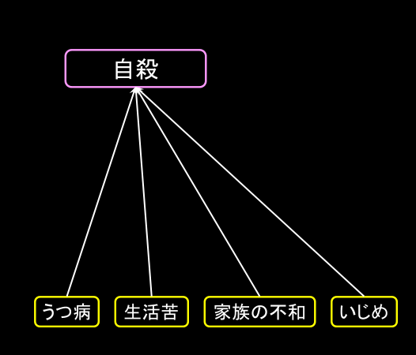
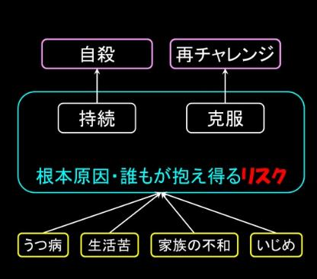

他人ごと意識の人
自分ごと意識の人
偏見と差別
明日はわが身
正解依存症
「何故？」を考える
自分
他人
他人
自分
特定の個人のリスク
誰もが抱え得るリスク

Slide 28
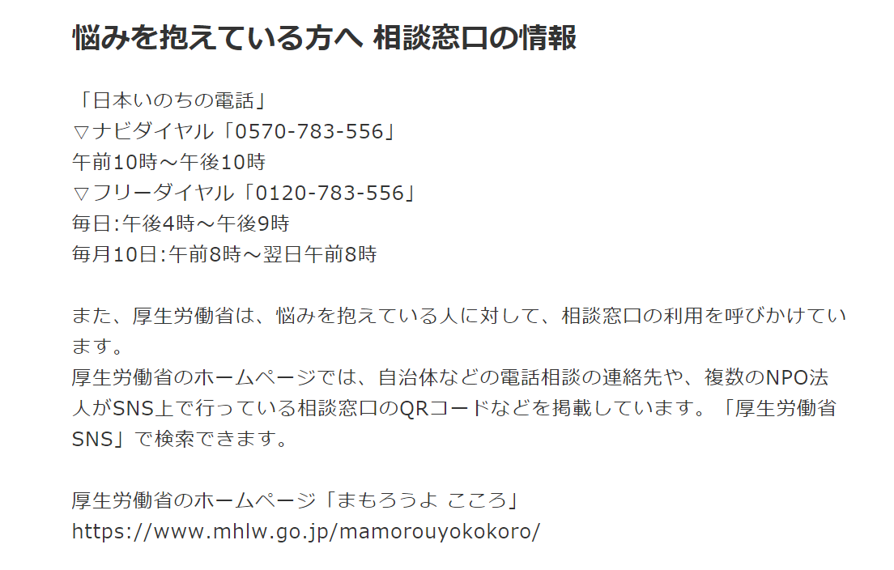
他人ごと意識の人
自分ごと意識の人
偏見と差別
明日はわが身
正解依存症
「何故？」を考える
自分
他人
他人
自分
特定の個人のリスク
誰もが抱え得るリスク

Slide 29
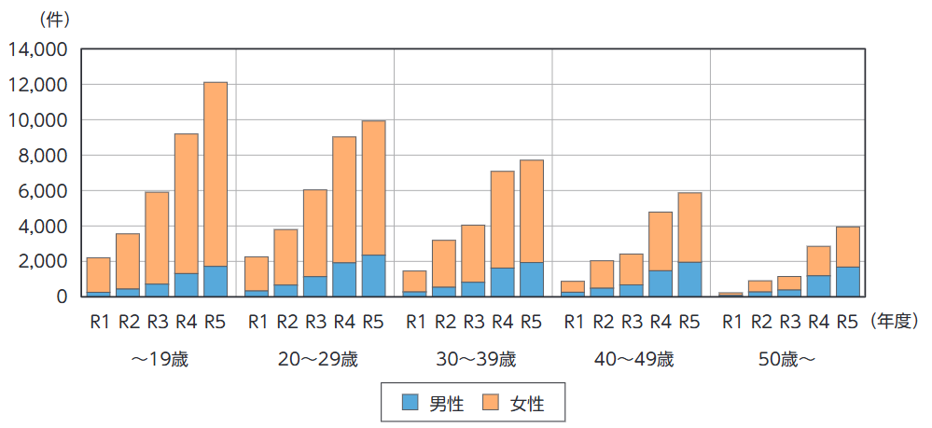
SNS相談事業における相談件数
（性別、年齢階級別、年度別）
一番相談している
10代女子の自殺が急増
https://www.mhlw.go.jp/stf/seisakunitsuite/bunya/hukushi_kaigo/seikatsuhogo/jisatsu/jisatsuhakusyo2025.html

Slide 30
健康日本２１
2000年（平成12年）

Slide 31
健康日本２１に学ぶこれからの健康づくり
二次予防だけではなく一次予防の再認識
ハイリスク戦略に加えてポピュレーション戦略へ
社会全体で取り組むための環境整備
（早期発見早期指導）
（そもそも病気にならない）
（個人が課題を克服）
（誰もが抱えているリスクへの対応）
（運動・雰囲気づくり・居場所づくり・まちづくり）

Slide 32


The Strategy of Preventive Medicine
（Geoffrey Rose）
効率のよい予防医学的方法として、
疾患を発症しやすい
高いリスク（ハイリスク）をもった個人に
対象を絞り込んだ戦略（アプローチ）が考えられます。
集団全体にリスクが広く分布する場合には、
対象を一部に限定しない
集団全体（ポピュレーション）への
戦略（アプローチ）が必要になってきます。

Slide 33
The Strategy of Preventive Medicine
（Geoffrey Rose）
効率のよい予防医学的方法として、
疾患を発症しやすい
高いリスク（ハイリスク）をもった個人に
対象を絞り込んだ戦略（アプローチ）が考えられます。
集団全体にリスクが広く分布する場合には、
対象を一部に限定しない
集団全体（ポピュレーション）への
戦略（アプローチ）が必要になってきます。

Slide 34
The Strategy of Preventive Medicine
（Geoffrey Rose）
効率のよい予防医学的方法として、
疾患を発症しやすい
高いリスク（ハイリスク）をもった個人に
対象を絞り込んだ戦略（アプローチ）が考えられます。
集団全体にリスクが広く分布する場合には、
対象を一部に限定しない
集団全体（ポピュレーション）への
戦略（アプローチ）が必要になってきます。

Slide 35
The Strategy of Preventive Medicine
（Geoffrey Rose）
効率のよい予防医学的方法として、
疾患を発症しやすい
高いリスク（ハイリスク）をもった個人に
対象を絞り込んだ戦略（アプローチ）が考えられます。
＋
集団全体にリスクが広く分布する場合には、
対象を一部に限定しない
集団全体（ポピュレーション）への
戦略（アプローチ）が必要になってきます。

Slide 36
The Strategy of Preventive Medicine
（Geoffrey Rose）
効率のよい予防医学的方法として、
疾患を発症しやすい
高いリスク（ハイリスク）をもった個人に
対象を絞り込んだ戦略（アプローチ）が考えられます。
＋
集団全体にリスクが広く分布する場合には、
対象を一部に限定しない
集団全体（ポピュレーション）への
戦略（アプローチ）が必要になってきます。
個別指導
早期発見
根っこ対策

Slide 37
リスク と risk の違い
リスク
①危険。「―を伴う」
②保険者の担保責任。被保険物。
[広辞苑 第七版]
Risk
A situation involving exposure to danger.
[Oxford Dictionary]

Slide 38
リスク と risk の違い
ゼロリスク
やっているつもりの、自分勝手な安心感
リスク
①危険。「―を伴う」
②保険者の担保責任。被保険物。
[広辞苑 第七版]
Risk
A situation involving exposure to danger.
[Oxford Dictionary]
危険への曝露につながる状況
Risk Reduction
できる人が、できることを、できる時に、できるように

Slide 39
リスクコミュニケーション
５つの段階
信頼の構築
責任の共有
相互の理解
情報
リスク
の共有
意見の交換
レジリエント メディカル
情報の伝達
https://resilient-medical.com/risk/communication-definition-example

Slide 40
「コミュニケーション」とは
コミュニケーション (communication) の語源はラテン語のコムニカチオ (communicatio)
コムニカチオの意味は
「分かちあうこと、共有すること」

Slide 41
急がば回れ！
メタボ対策も、コロナ対策も
自殺対策も、つながりづくりから

Slide 42
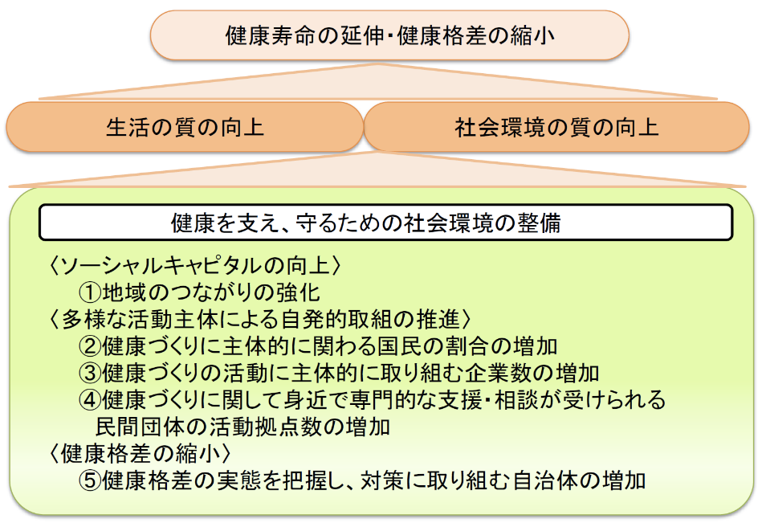
健康日本21（第2次）概念図
ソーシャルキャピタルの向上
①地域のつながりの強化
https://www.mhlw.go.jp/bunya/kenkou/dl/kenkounippon21_sura.pptx

Slide 43
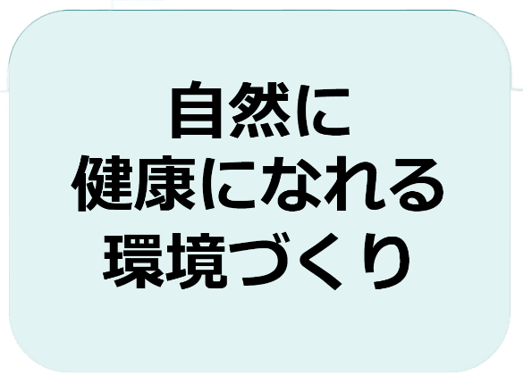
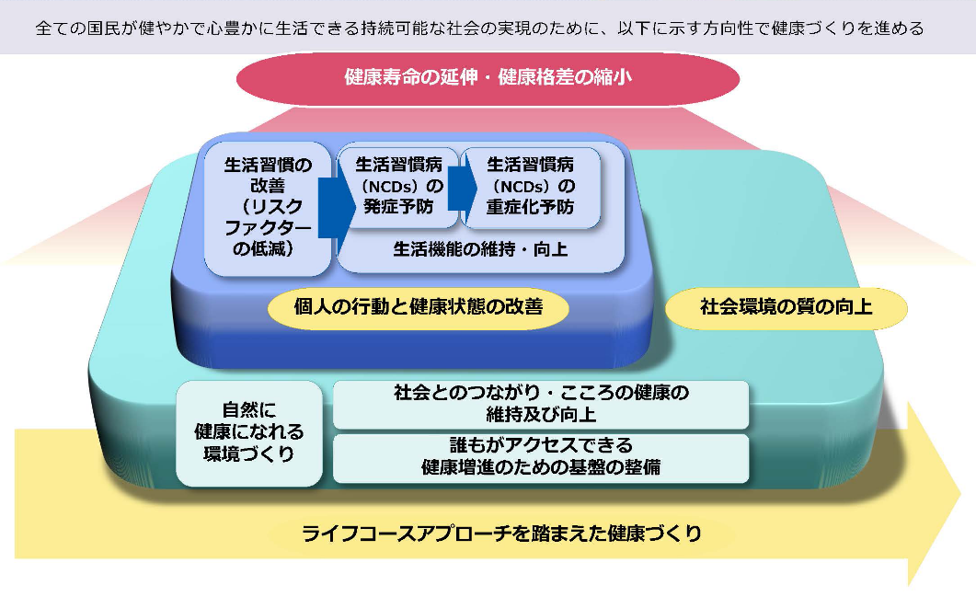
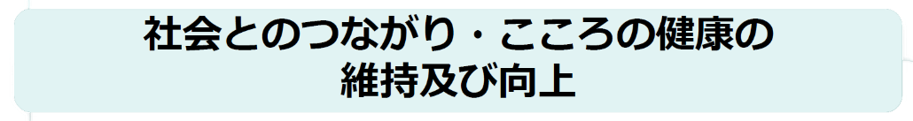
健康日本21（第3次）概念図
https://www.mhlw.go.jp/stf/newpage_33414.html

Slide 44
「つながり」
と言えば
「絆」？

Slide 45
絆
はどう読みますか
絆（きずな）
つながり
絆（ほだし）
お互い様
（つながり むすびつき）
（手かせ 足かせ 束縛 迷惑）

Slide 46
ソーシャル・キャピタル（絆（きずな＋ほだし）がある居場所）の三要素
お互い様の
つながり
だから生まれる
信頼
絆（きずな）
つながり
つながり
絆（ほだし）
お互い様
規範（互酬性）
お互い様
（つながり むすびつき）
（手かせ 足かせ 束縛 迷惑）
つながっているから
絆（きずな：つながり、むすびつき）
絆（ほだし：手かせ、足かせ、束縛、迷惑）

Slide 47
ソーシャル・キャピタル（絆（きずな＋ほだし）がある居場所）の三要素
対話ができない、つながれないと
つながるための基本となる手段は
信頼
３つは相互に関連
対 話
絆（きずな）
つながり
つながり
絆（ほだし）
お互い様
規範（互酬性）
お互い様
絆（きずな：つながり、むすびつき）
絆（ほだし：手かせ、足かせ、束縛、迷惑）

Slide 48
対話ができない、つながれないと
信頼
不信感
全否定
ハラスメント
と受け取る
絆（きずな）
つながり
つながり
孤立
絆（ほだし）
お互い様
規範（互酬性）
お互い様
拒否
絆（きずな：つながり、むすびつき）
絆（ほだし：手かせ、足かせ、束縛、迷惑）

Slide 49
ソーシャル・キャピタル（絆（きずな＋ほだし）がある居場所）の効用
健康面の効用
健康以外の効用
総死亡率
↓
行政効率
まちおこし
↓
自殺率
防災対策
治安・防犯
自覚的健康度
↑
子育て
教 育
健康行動
↑
就 労
喫煙率
↓
運動習慣
↑
経済成長
技術革新
ソーシャル・キャピタル（絆〔きずな＋ほだし〕がある居場所）
平成26年度厚生労働科学研究（健康安全・危機管理対策総合研究事業）
「地域保健対策におけるソーシャルキャピタルの活用のあり方に関する研究」
http://www.jpha.or.jp/sub/menu04_10.html

Slide 50
教科書がストレスに

Slide 51


Slide 52
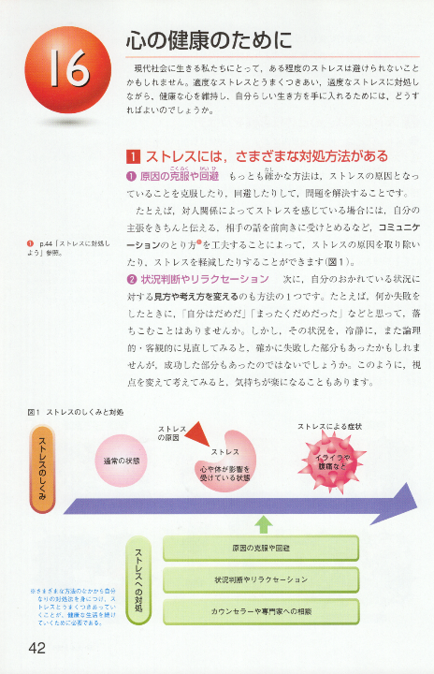
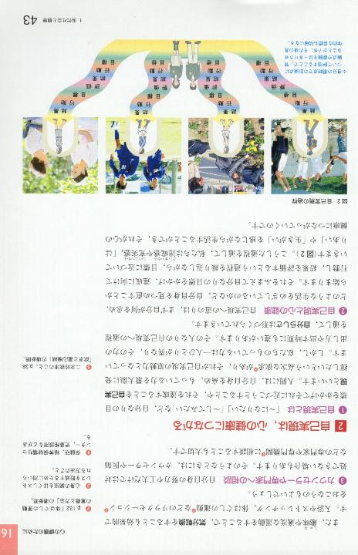

Slide 53
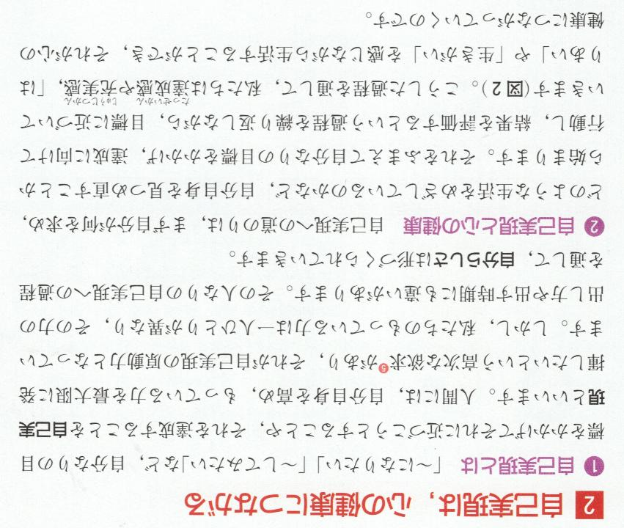

Slide 54

結 果
結 果
結 果
結 果
行 動
行 動
行 動
行 動
目 標
目 標
目 標
目 標
評 価
評 価
評 価
評 価
結 果
結 果
結 果
結 果
行 動
行 動
行 動
行 動
目 標
目 標
目 標
目 標

Slide 55
なぜ、つながりが
必要か？

Slide 56

マズローの欲求5段階説
自己実現の欲求
https://www.amazon.co.jp/dp/4382049245/
承認の欲求
所属の欲求
安全の欲求
生理的欲求

Slide 57

マズローの欲求5段階説
マズローの人が必要としていることの階層化
Maslow's hierarchy of needs
原文は？
自己実現の欲求
承認の欲求
所属の欲求
https://www.amazon.com/dp/0060419873
安全の欲求
生理的欲求

Slide 58
マズローの人が必要としていることの階層化
Maslow's hierarchy of needs
原文は？
自己実現が必要
承認が必要
所属が必要
https://www.amazon.com/dp/0060419873
安全上必要
生理的必要

Slide 59
マズローの人が必要としていることの階層化
Maslow's hierarchy of needs
Self-actualization
自己実現が必要
Esteem
承認（尊重）が必要
Belongingness/Love
所属（Love）が必要
Safety
安全上必要
Physiological
生理的に必要

Slide 60
マズローの人が必要としていることの階層化
Maslow's hierarchy of needs
Self-actualization
自己実現が必要
？
Esteem
自尊心、自信、達成感、
他者の尊重、他者からの尊重
承認（尊重）が必要
Love
||
御大切
大事
Belongingness/Love
友人、家族、組織、先祖、
近所づきあい、与えるLove、受けるLove
所属（Love）が必要
Safety
身体、雇用、資源、道徳・倫理、
健康、持ち物の安全、心理的安全
安全上必要
Physiological
生理的に必要
呼吸、食料、水、排泄、睡眠、セックス

Slide 61
マズローの人が必要としていることの階層化
Maslow's hierarchy of needs
道徳心、
創造力、
自発性、
課題解決力、
Self-actualization
自己実現が必要
偏見がない、
現実の受容
Esteem
自尊心、自信、達成感、
他者の尊重、他者からの尊重
承認（尊重）が必要
Love
||
御大切
大事
Belongingness/Love
友人、家族、組織、先祖、
近所づきあい、与えるLove、受けるLove
所属（Love）が必要
Safety
身体、雇用、資源、道徳・倫理、
健康、持ち物の安全、心理的安全
安全上必要
Physiological
生理的に必要
呼吸、食料、水、排泄、睡眠、セックス

Slide 62
マズローの人が必要としていることの階層化
Maslow's hierarchy of needs
道徳心、
創造力、
自発性、
課題解決力、
偏見がない、現実の受容
Self-actualization
？
自己実現が必要
Esteem
自尊心、自信、達成感、
他者の尊重、他者からの尊重
承認（尊重）が必要
Love
||
御大切
大事
Belongingness/Love
友人、家族、組織、先祖、
近所づきあい、与えるLove、受けるLove
所属（Love）が必要
Safety
身体、雇用、資源、道徳・倫理、
健康、持ち物の安全、心理的安全
安全上必要
Physiological
生理的に必要
呼吸、食料、水、排泄、睡眠、セックス

Slide 63
マズローの人が必要としていることの階層化
Maslow's hierarchy of needs
道徳心、
創造力、
自発性、
課題解決力、
偏見がない、現実の受容
Self-actualization
（自らの才能や潜在能力に応じて）
できることを具現化することが必要
Esteem
自尊心、自信、達成感、
他者の尊重、他者からの尊重
承認（尊重）が必要
Love
||
御大切
大事
Belongingness/Love
友人、家族、組織、先祖、
近所づきあい、与えるLove、受けるLove
所属（Love）が必要
Safety
身体、雇用、資源、道徳・倫理、
健康、持ち物の安全、心理的安全
安全上必要
Physiological
生理的に必要
呼吸、食料、水、排泄、睡眠、セックス

Slide 64
マズローの人が必要としていることの階層化
Maslow's hierarchy of needs
道徳心、
創造力、
自発性、
課題解決力、
偏見がない、現実の受容
Self-actualization
（自らの才能や潜在能力に応じて）
できることを具現化することが必要
自尊心、自信、達成感、
他者の尊重、他者からの尊重
Esteem
信頼、つながり、お互い様
共有（コミュニケーション）、対話
居場所、依存先、絆（きずな＋ほだし）
承認（尊重）が必要
Love
||
御大切
大事
Belongingness/Love
友人、家族、組織、先祖、
近所づきあい、与えるLove、受けるLove
所属（Love）が必要
Safety
身体、雇用、資源、道徳・倫理、
健康、持ち物の安全、心理的安全
安全上必要
Physiological
生理的に必要
呼吸、食料、水、排泄、睡眠、セックス

Slide 65
マズローの人が必要としていることの階層化
Maslow's hierarchy of needs
自己肯定感
＝
自分は自分であっていい
（高垣忠一郎）
道徳心、
創造力、
自発性、
課題解決力、
Self-actualization
（自らの才能や潜在能力に応じて）
できることを具現化することが必要
偏見がない、
現実の受容
Esteem
信頼、つながり、お互い様
共有（コミュニケーション）、対話
居場所、依存先、絆（きずな＋ほだし）
承認（尊重）が必要
Love
||
御大切
大事
Belongingness/Love
所属（Love）が必要
Safety
身体、雇用、資源、道徳・倫理、
健康、持ち物の安全、心理的安全
安全上必要
Physiological
生理的に必要
呼吸、食料、水、排泄、睡眠、セックス

Slide 66
マズローの人が必要としていることの階層化
Maslow's hierarchy of needs
自己肯定感
＝
自分は自分であっていい
（高垣忠一郎）
道徳心、
創造力、
自発性、
課題解決力、
Self-actualization
（自らの才能や潜在能力に応じて）
できることを具現化することが必要
自己肯定感
偏見がない、
現実の受容
Esteem
信頼、つながり、お互い様
共有（コミュニケーション）、対話
居場所、依存先、絆（きずな＋ほだし）
承認（尊重）が必要
Love
||
御大切
大事
Belongingness/Love
所属（Love）が必要
Safety
身体、雇用、資源、道徳・倫理、
健康、持ち物の安全、心理的安全
安全上必要
Physiological
生理的に必要
呼吸、食料、水、排泄、睡眠、セックス

Slide 67
会話 | 独り言（monologue） | 対話（dialogue）
姿勢 | 自分の思い、感情、感覚が中心 | お互いの感情、感覚を大切、大事に
 | 思考停止・無関心・管轄外 | 読み解く・学びと気づきの連続・お互い様
行動 | 自分の話をする・相手を説得・一方的 | 聴く・傾聴・分ちあう
 | 排除・否定・無関心・無視 | 受容・共感・共有・見守り
 | 自分の正解を押し付ける 〇か×か | 正解を示さない
結果 | 対立・分断・孤立・孤独 | 信頼・つながり・絆（きずな＋ほだし）
 | 無表情・怒り・拒否・論破・偏狭・同質性 | 笑い・余裕・お互い様・協働・寛容・多様性
 | コミュニケーションの壁（コミュ障） | コミュニケーション
 | ハラスメント

Slide 68
会話 | 独り言（monologue） | 対話（dialogue）
姿勢 | 自分の思い、感情、感覚が中心 | お互いの感情、感覚を大切、大事に
 | 思考停止・無関心・管轄外 | 読み解く・学びと気づきの連続・お互い様
行動 | 自分の話をする・相手を説得・一方的 | 聴く・傾聴・分ちあう
 | 排除・否定・無関心・無視 | 受容・共感・共有・見守り
 | 自分の正解を押し付ける 〇か×か | 正解を示さない
結果 | 対立・分断・孤立・孤独 | 信頼・つながり・絆（きずな＋ほだし）
 | 無表情・怒り・拒否・論破・偏狭・同質性 | 笑い・余裕・お互い様・協働・寛容・多様性
 | コミュニケーションの壁（コミュ障） | コミュニケーション
 | ハラスメント

Slide 69
世界の意識も
変わってきた！

Slide 70
現代社会の課題
（前WHO西太平洋地域事務局長 尾身茂氏）
2003年 日本公衆衛生学会（京都）
一番の課題は「関係性の喪失」
最優先の目標は「関係性の再構築」
そのために急がれるのは
「コミュニケーション能力の再開発」
http://www.igaku-shoin.co.jp/nwsppr/n2004dir/n2572dir/n2572_01.htm

Slide 71

関係性の喪失
||
無縁社会？

Slide 72

「関係性」とは
キマグレン
浦安市いのちとこころの支援対策協議会
実務者会議・事務局での議論

Slide 73
「関係性」のイメージ
キマグレン

Slide 74
「関係性の喪失」とは
何がなくなって
何を失ったのだろうか・・・
キマグレン
「関係性」のイメージ

Slide 75
「関係性の喪失」と聞くと、
自分から関係性を絶ったということではなくて、周りの要因で失った という印象を受ける
キマグレン
「関係性」のイメージ

Slide 76
自然に関係性を失ってきている急になくなったものではない
キマグレン
「関係性」のイメージ

Slide 77
変化する「関係性」
キマグレン

Slide 78
誰かと関わらなくても、
一人で完結することができる
キマグレン
変化する「関係性」

Slide 79
私たちの世代は
元々、関係性がないから
喪失しない
キマグレン
変化する「関係性」

Slide 80
人は居心地のよい方向に
行くのかもしれない
キマグレン
変化する「関係性」

Slide 81
人のなかに入っていくことを
好まない風潮がある
キマグレン
変化する「関係性」

Slide 82
つながりすぎているのに
中身は希薄
キマグレン
変化する「関係性」

Slide 83
裏アカウントが必要な時代に
キマグレン
変化する「関係性」

Slide 84
卒業式が永遠の別れにならない
ネットでつながり続けている
キマグレン
変化する「関係性」

Slide 85
2025の「関係性」
キマグレン

Slide 86
以前は、自宅で子どもの行事から
葬式までやったが
今は、家以外の場所で、家族だけ
キマグレン
2025の「関係性」

Slide 87
「つながっている」から
場所が離れていても
寂しいという気持ちが
なくなってしまう
キマグレン
2025の「関係性」

Slide 88
便利になることで
コミュニケーションをとることが
苦手になっている
キマグレン
2025の「関係性」

Slide 89
調子がいいときには、
関係性を必要としないけれど、
転んだだときには必要
…都合のよい話だとわかってる
キマグレン
2025の「関係性」

Slide 90
コミュニケーションとるツールは、言葉だけではない
キマグレン
2025の「関係性」

Slide 91
飲み会で育った世代も
飲み会を開催していない
キマグレン
2025の「関係性」

Slide 92
昔から住んでいるから
地域のつながりが固いとか
絆があるということではない
キマグレン
2025の「関係性」

Slide 93
悩んでいるとき
違う視点の助言が
的を得ていることもある
キマグレン
2025の「関係性」

Slide 94
「関係性」の育み方
キマグレン

Slide 95
昔のやり方に戻すのは無理
キマグレン
「関係性」の育み方

Slide 96
一家に１台の電話だった頃
相手の状況を想像して
自分がどうすればよいか考えた
キマグレン
「関係性」の育み方

Slide 97
関係性を作るためのツールは確実に増えている
キマグレン
「関係性」の育み方

Slide 98
「なぜ関係性が必要か」
ということを伝えることが重要
キマグレン
「関係性」の育み方

Slide 99
知識はインターネット等でも
得ることはできるけど
実体験を積み、経験をすることが
「生きる力」につながっていく
キマグレン
「関係性」の育み方

Slide 101
いまを生きる一人ひとりの課題
「こころを病む」
とは？

Slide 102

こころを病むとは
仕事が思い通りにいかない、仕事に違和感を感じたとき
その仕事から離れればいい
そうだ、仕事は辞めた
と本当に行動しますか？
その人のものごとの優先順位･価値観が
周囲の人の常識や思慮分別から
大きくかけ離れてしまうこと
医療法人社団
成仁病院顧問
春日武彦先生

Slide 103
こころを病むとは
人間関係があなたの思い通りにならないとき
その人たちから離れればいい
そうだ、閉じこもってしまおう
と行動しますか？
その人のものごとの優先順位･価値観が
周囲の人の常識や思慮分別から
大きくかけ離れてしまうこと
医療法人社団
成仁病院顧問
春日武彦先生

Slide 104
こころを病むとは
人間関係があなたの思い通りにならないとき
ストレスを解消しよう
そうだ、スマホで盗撮しよう
と行動しますか？
その人のものごとの優先順位･価値観が
周囲の人の常識や思慮分別から
大きくかけ離れてしまうこと
医療法人社団
成仁病院顧問
春日武彦先生

Slide 105
臭いものには蓋は
経験する機会を奪う建前社会

Slide 106
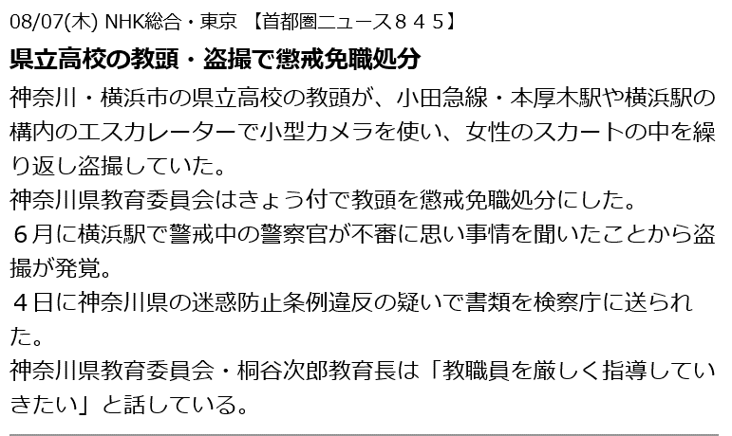
2014年8月7日(木)
する人
しない人
違いは？
予防は？
「教職員を厳しく指導していきたい」

Slide 107
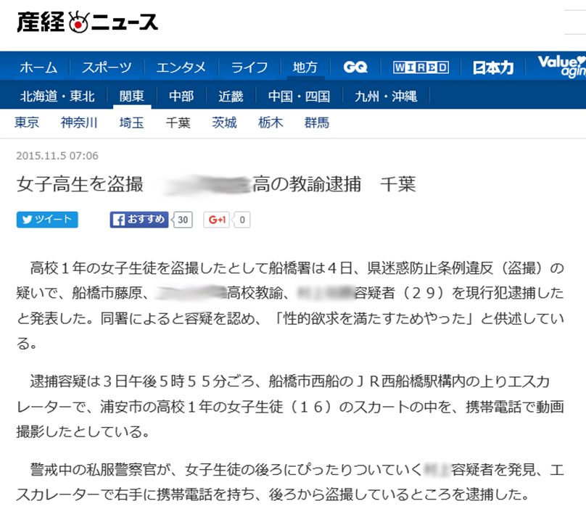
犯罪者に
何を学ぶ？

Slide 108
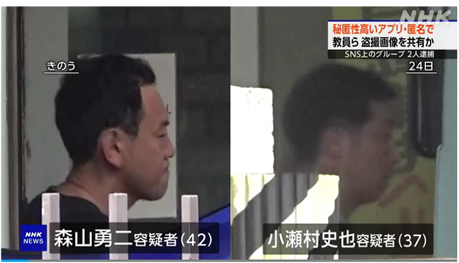
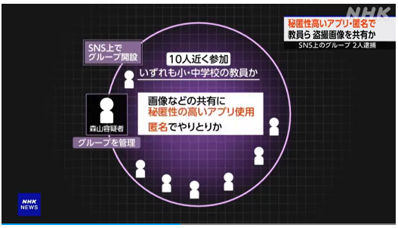
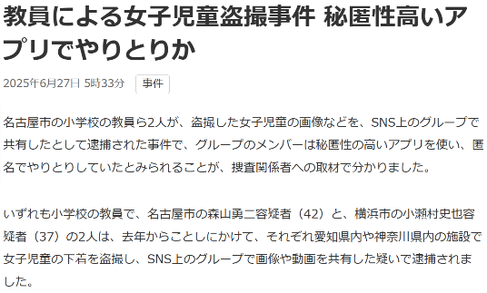
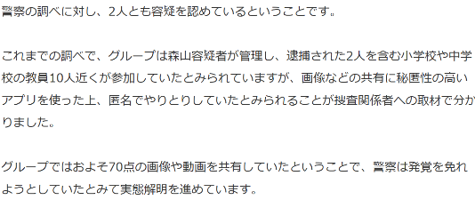

Slide 109
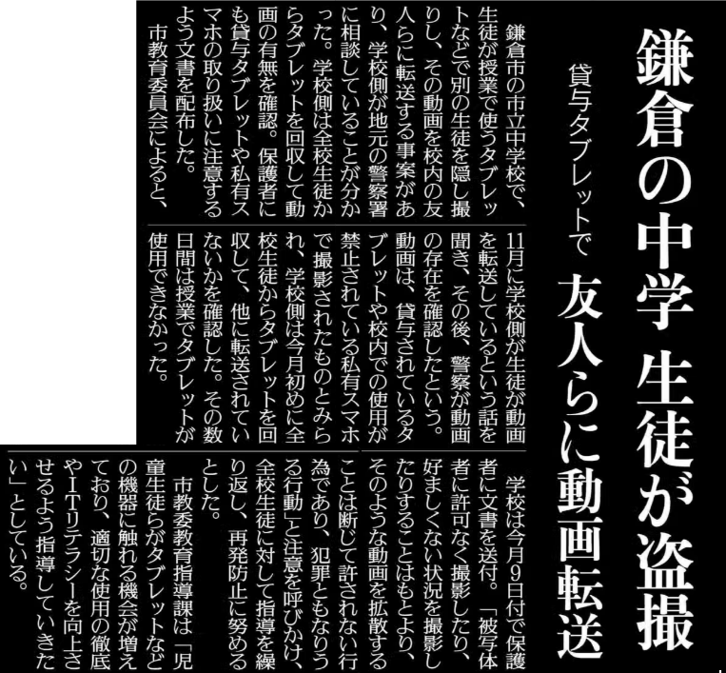

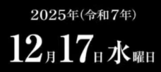

Slide 110
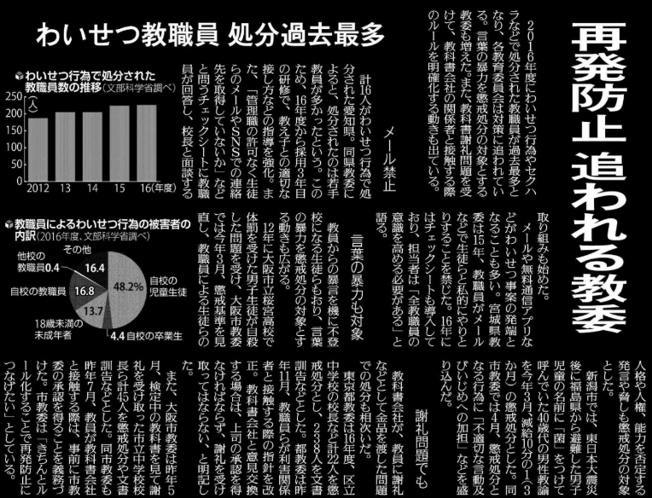


根本原因、根っこ対策の視点がないから

Slide 111

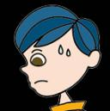
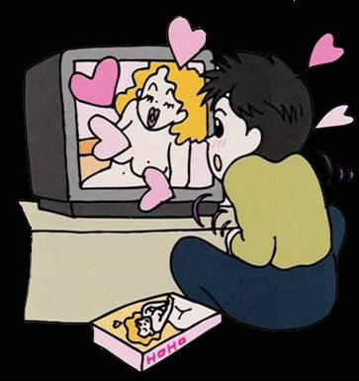


アダルトビデオを見る時は
5人以上で見ろ！
誰かが
「変だよこれ！」
「これって犯罪！」
「あり得ない！」
と教えてくれる。

Slide 112
こころを病むとは
あなたの思い通りにならないことがあったとき
自分が消えてしまえばいい
そうだ、自殺してしまおう
と実際に行動しますか？
その人のものごとの優先順位･価値観が
周囲の人の常識や思慮分別から
大きくかけ離れてしまうこと
●
医療法人社団
成仁病院顧問
春日武彦先生

Slide 113


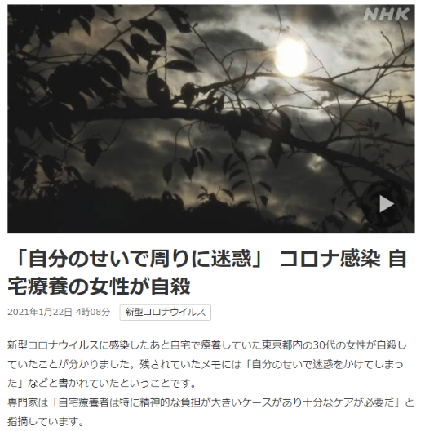
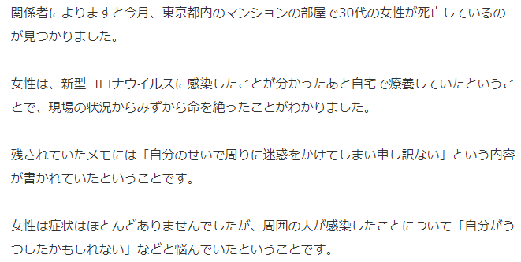
女性のものごとの優先順位･価値観が
こころを病んでいない皆さんの
常識や思慮分別から
大きくかけ離れてしまった結果！
（感染は自分のせい）
https://www3.nhk.or.jp/news/html/20210122/k10012827321000.html

Slide 114
優先順位・価値観を決めて実行できないと？
本人に
後悔が残る
不全感・違和感がつのる
ストレスがたまる
医療法人社団
成仁病院顧問
春日武彦先生

Slide 115
ストレスの原因
「虐待」 「引きこもる」「自殺」につながる
親子、教師生徒、友人、夫婦という
自分の行動が思うように行かず子、生徒、人としての
自分の失敗や挫折への
自分ではなく、親、教師、友人、相手が悪いという
人と人との関係性の中での
「プライド」が保てない
「こだわり」「違和感」が解消できない
「被害者意識」が解消できない
医療法人社団
成仁病院顧問
春日武彦先生

Slide 116
余裕がない
（ストレスに対処できない時）
本当は目標のある生活をしたい
↓
実際には挫折、失敗、失恋
（その人に） ↓
客観性がない 経験がない 情報がない
志（こころざし）がない 余裕がない 想像力がない
↓
ストレス
↓
ストレスからの逃避＝うつ、虐待、引きこもる
医療法人社団
成仁病院顧問
春日武彦先生

Slide 117
余裕がある
（ストレスに対処できる時）
本当は目標のある生活をしたい
↓
実際には挫折、失敗、失恋
↓
客観性が 経験が 情報が
志（こころざし）が 余裕が 想像力が 生まれ
↓
ストレスをためずに
↓
切れない、引きこもらない生活が送れる
でも 関係性
（きずな 絆 ほだし）
居場所 があれば
医療法人社団
成仁病院顧問
春日武彦先生

Slide 118
人は 経験 に学び
経験していないことは 他人ごと

Slide 119

治療から見た「こころの病」
統合失調症、双極性障害（躁うつ病）、中等度・重症うつ病
→ 薬物療法、カウンセリング、環境整備
不安障害、神経症、軽症うつ病、新型うつ、虐待、切れる、
思春期の挫折
→ カウンセリング、認知行動療法、励まし、ほめる
家族へのアプローチ、環境整備
薬物療法
環境整備
↑
↓
環境整備
医療法人社団
成仁病院顧問
春日武彦先生改変
日本うつ病学会治療ガイドライン

Slide 120
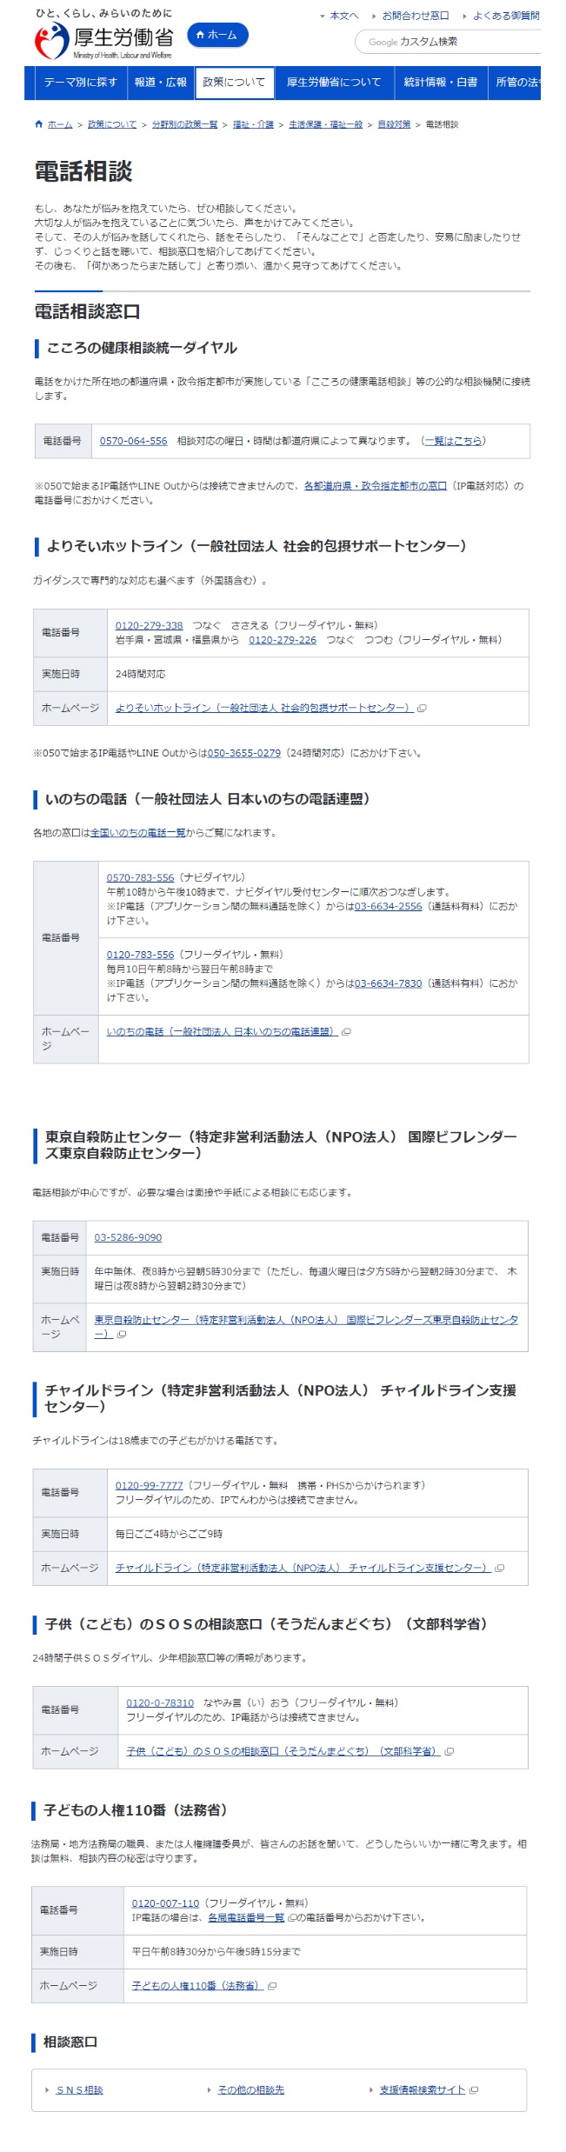

Slide 121
でも、実態は？

Slide 122
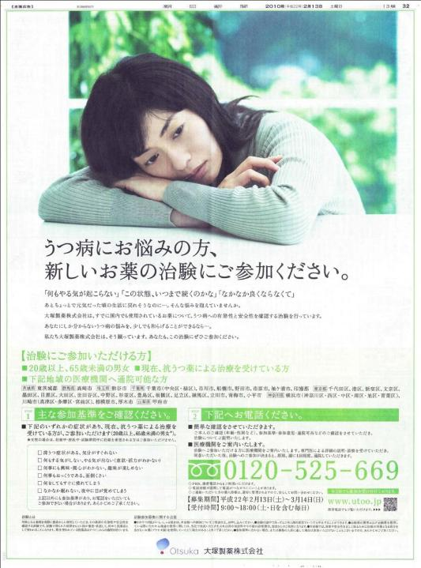
薬が主役の
うつ病対策

Slide 123
自分のうつ病を振り返る
中学ではトップクラスの成績。
しかし、わざわざ選択した県外の進学校では成績は最下位レベルで、とりわけ数学が全くできず、医者になることをあきらめなくてはならなかったのです。
人生で初めての挫折でした。
高校3年生になっても、自分がどういう道に進むべきか全くわからず、次第にふさぎがちになり、気づいたときにはうつ病になっていました。
岩室先生の話を聞くまで、私は原因は挫折にあると思っていましたが、先生のお話を聞いて、当時、誰にも相談することができなかった自分のコミュニケーション能力の低さにあったのだなぁと思い直しました。

Slide 124
自分のうつ病を振り返る
また、私はうつ病を薬で治したのですが、最近はこのやり方が間違っていたのではと思うことがよくあるのです。
というのも、未だにうつのような症状が起きることがあり、結局は何も解決しているように思えないからです。
だから先生が薬での治療よりも環境を整えることが大事だとおっしゃったときはとても感動しました。
分かってくれている人がいるんだと思いました。
彼氏はいませんが（笑）、家族も素晴らしい友人もいます。
辛いときはもっとどんどん相談していこうと思います。
もちろん、会話で（笑）。
本当に有難うございました。

Slide 125


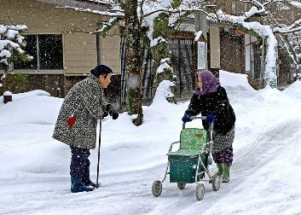
雑談自体も緩和ケア
人は話すことによって癒される
カール・ロジャーズ
岩手県立大船渡病院緩和医療科
http://oofunato-hp.com/kanwacare.php
村上雅彦先生提供

Slide 126
間違いだらけの自殺対策

Slide 127
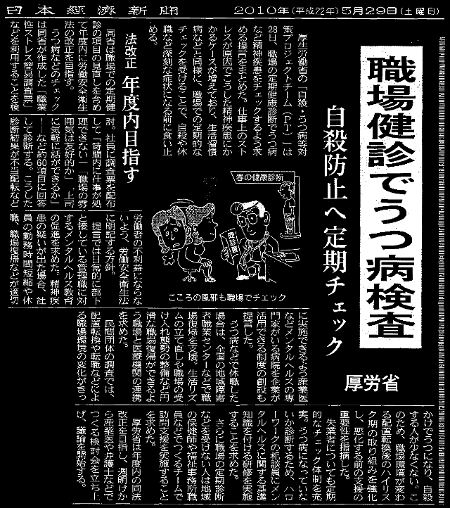
うつ病検査？
早期発見ではなく
早期排除対策？
大事なのは環境整備！

Slide 128

うつ病のサイン？？？
見逃すと・・・・・
周囲の人が注意を怠ると・・・・・

Slide 129
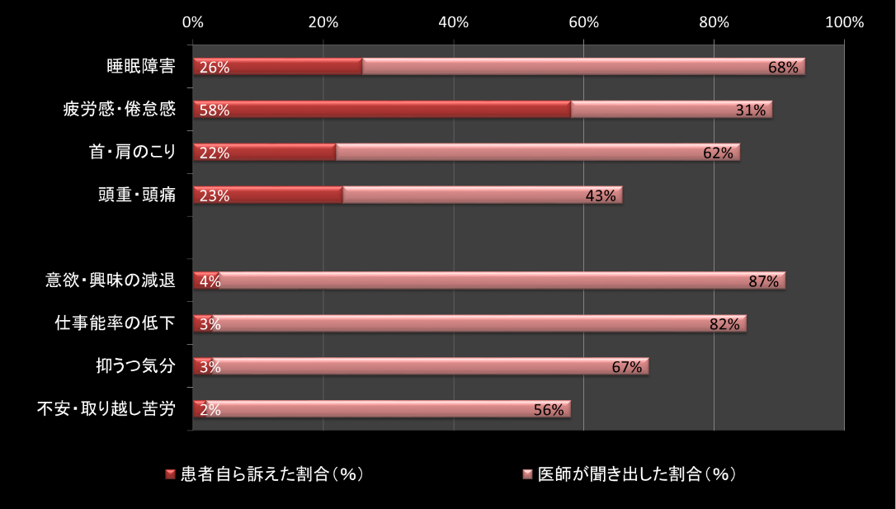
うつ病の主要症状
（自覚症状の割合）
94%
身体症状
89%
84%
66%
91%
精神症状
85%
70%
58%
渡辺昌祐、他：プライマリケアのためのうつ病診療Q&A、第2版、金原出版、東京、1997

Slide 130
教育関係者もわかっている
でも、言えない・・・・

Slide 131

https://www.nier.go.jp/shido/centerhp/2806sien/

Slide 132
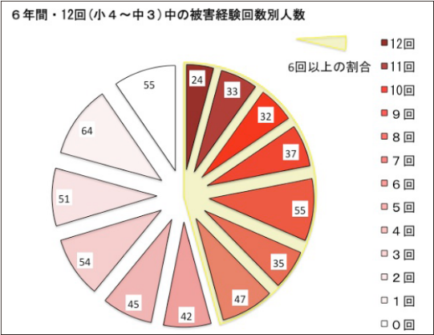
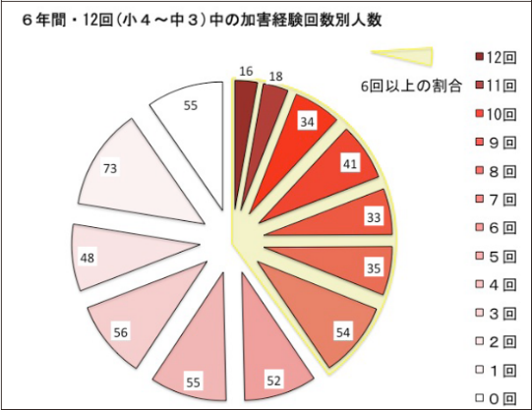
被害経験 90.4％
加害経験 90.4％

Slide 133
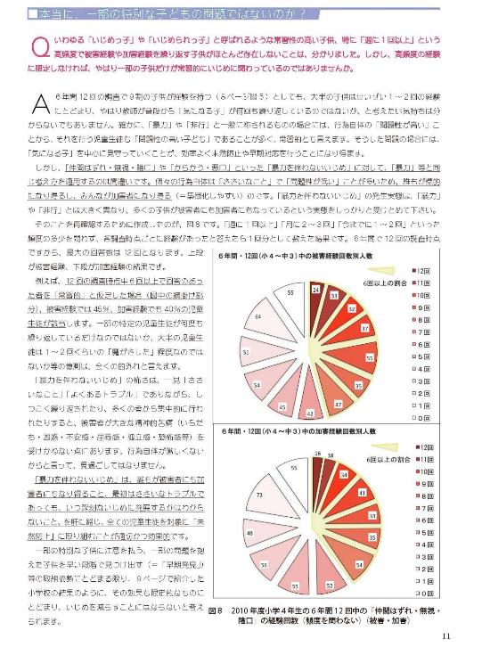
「暴力を伴わないいじめ」は、誰もが被害者にも
加害者にもなり得ること、最初はささいなトラブルで
あっても、いつ深刻ないじめに発展するかはわから
ないこと、を肝に銘じ、全ての児童生徒を対象に
「未然防止」に取り組むことが適切かつ効果的です。
ポピュレーションアプローチ
（未然防止）
一部の特別な子供に注意を払う、一部の問題を
抱えた子供を早い段階で見つけ出す(＝「早期発見」)
等の取組姿勢にとどまる限り、９ページで紹介した
小学校の結果のように、その効果も限定的なものに
とどまり、いじめを減らすことにはならないと考えられ
ます。
ハイリスクアプローチ
（早期発見・個別指導）

Slide 134
なのに・・・

Slide 135
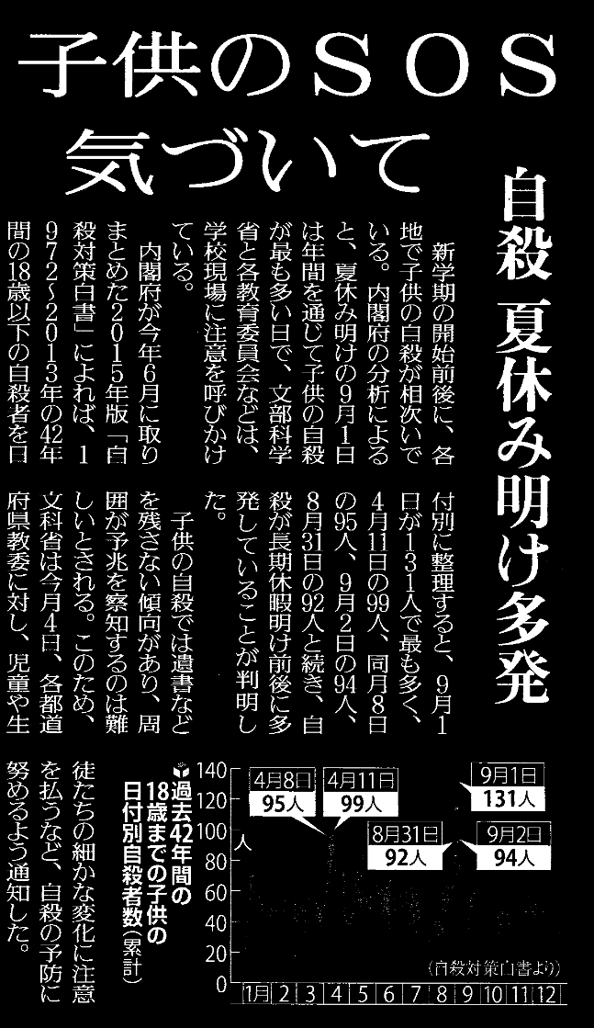
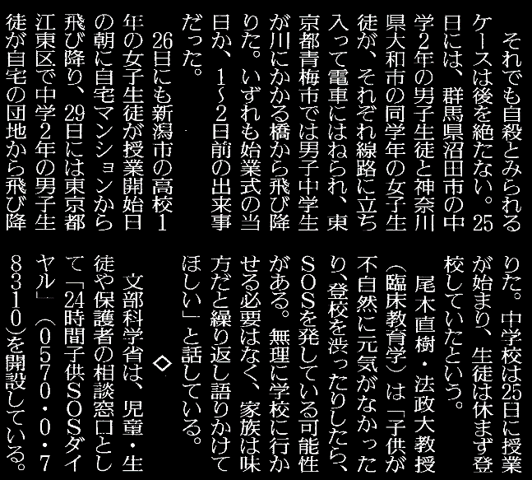
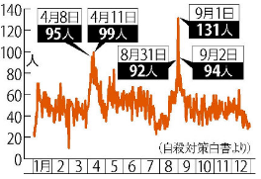
読売新聞
2015年8月31日

Slide 136

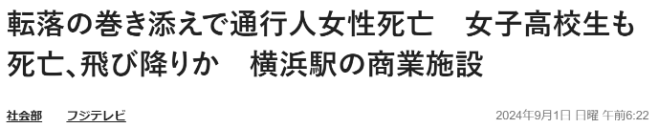
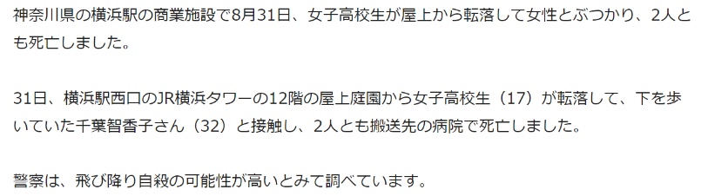
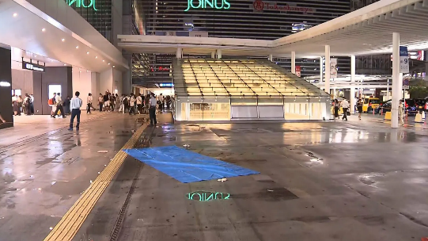
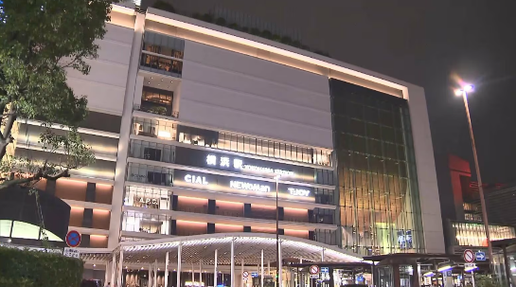
https://www.fnn.jp/articles/gallery/752358

Slide 137
課題の根っこ対策・リスク対策という視点が重要
解決したい課題
自殺
再チャレンジ
課題に
つながる
根本原因・
リスクは何？
根本原因・誰もが抱え得るリスク
持続
克服
課題の原因
うつ病
生活苦
家族の不和
いじめ

Slide 138

課題の根っこ対策・リスク対策という視点が重要
解決したい課題
自殺
再チャレンジ
課題に
つながる
根本原因・
リスクは何？
根本原因・誰もが抱え得るリスク
持続
克服
課題の原因
うつ病
生活苦
家族の不和
いじめ

Slide 139


闇バイトに9回加担。
でも、何も感じなかった。
「気持ちが分からない」若者をねらうリクルーター
「若者の弱みにつけ込む」マニュアル
▽この仕事(闇バイト)で重要なのは受け子・出し子との「信頼関係」。
▽傾聴して悩みや弱みをとことん聞き出す。
▽「さみしかったんだね、つらかったんだね」と相手がことばにしなかった感情を言語化して安心させる。
https://www3.nhk.or.jp/news/html/20250416/k10014780551000.html

Slide 140
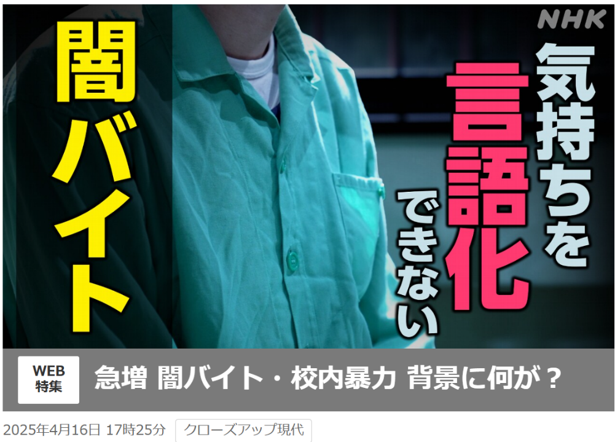
https://www3.nhk.or.jp/news/html/20250416/k10014780551000.html

Slide 141
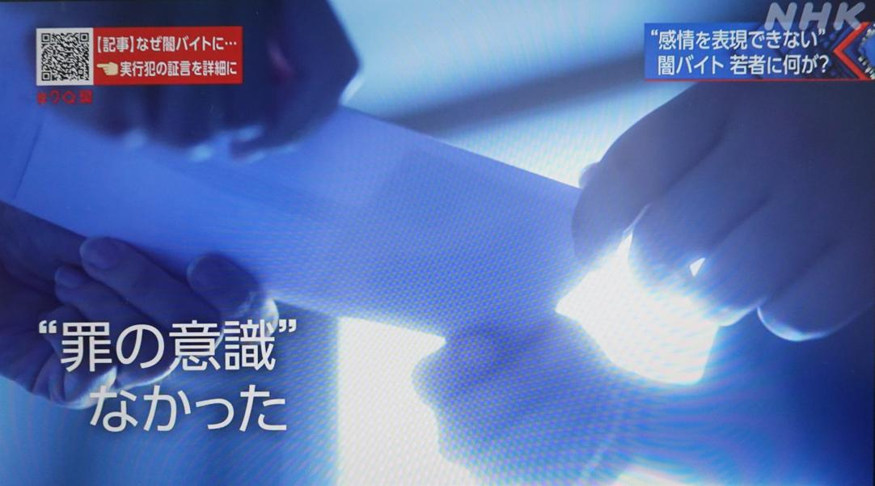


Slide 142

何も思っていません
感情はないです
自分は9回したんですよ それを
何も思わなかったですね

Slide 143

（指示役から）強盗しなさいと言われたら
普通にしていましたし
うわべだけの会話だけしてました
喜怒哀楽 考えたことない
丸まる全部「ヤバい」としか
（ことばを）出していない
人を殺せと言われたら
殺していましたし
たまに自分が怖くなります

Slide 144
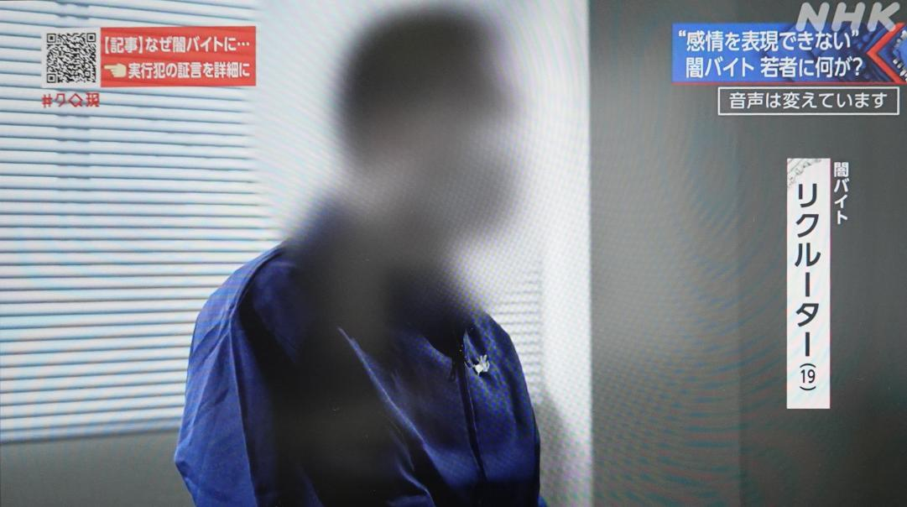
電話したときとかに
「最近どう？」「学校大丈夫ですか？」
つらいけど 誰にも理解できないけど
自分からは絶対言えない
15人以上の若者
実行役に勧誘
常にこちら側が聞くに徹する

Slide 145
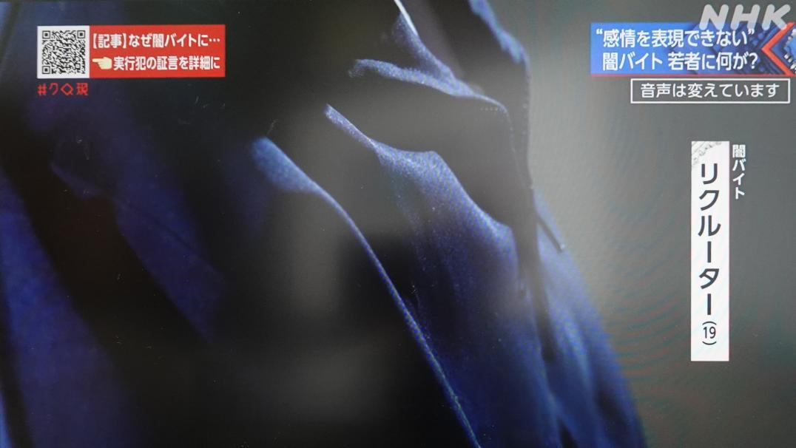
本当におもしろいくらいみんな
親身に相談にのってあげると
ホイホイくっついてくるのは
つくづく思いますね
本当にびっくりするくらい
みんなひっかかりますね
すごく感情をコントロールしやすいというか
自分の気持ちを言語化できていない子
こちらで言う“いいカモ”

Slide 146
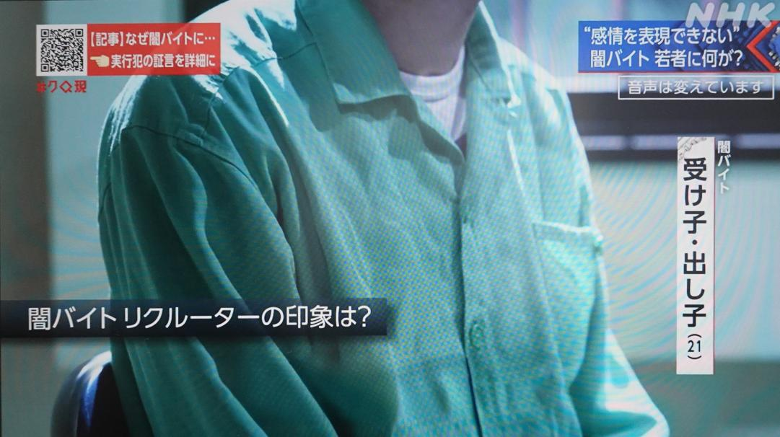
自分が相談して寄り添ってくれるのが
考えてみたら初めてだったので
自分が答えたことに対して
寄り添って「つらかったよね」って
「家庭環境こうなの？」って
聞いてくれたり
相談しやすかったですね
聞き方もうまかったですし
「助けてあげるよ」と
優しい言葉を投げかける
すぐ信じちゃった

Slide 147
つながれる人と
つながれない人の
違いは何？

